Slide 1
CHÀO MỪNG CÁC CON đẾN VỚI
LỚP HỌC hạnh phúc
LỚP 1/4
GV: Vuõ Thò Kim Anh
Môn Tiếng Việt
Bài 10: ê - l

Slide 3
ê
l

Slide 4
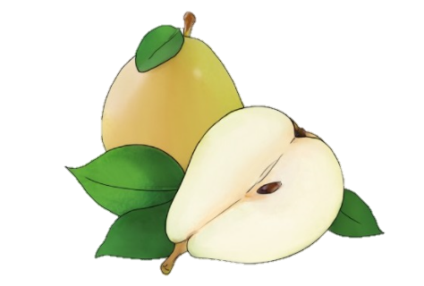
1. Làm quen
lê
lê
l
ê

Slide 5
ẾCH XANH MƯU TRÍ

Slide 6
1
3
2

Slide 7
2. Tiếng nào có âm ê? Tiếng nào có âm l?
Nối
1

Slide 8
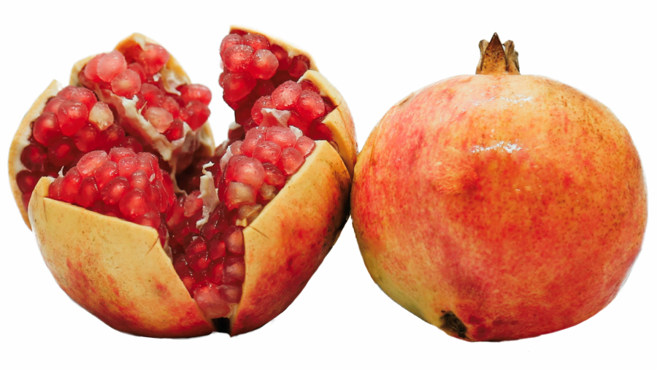
Đố bé?
Béo tròn mặc áo đỏ vàng
Bụng đầy ngăn chứa hạt xoàn kim cương?
(Là quả gì?)
lựu
2

Slide 9
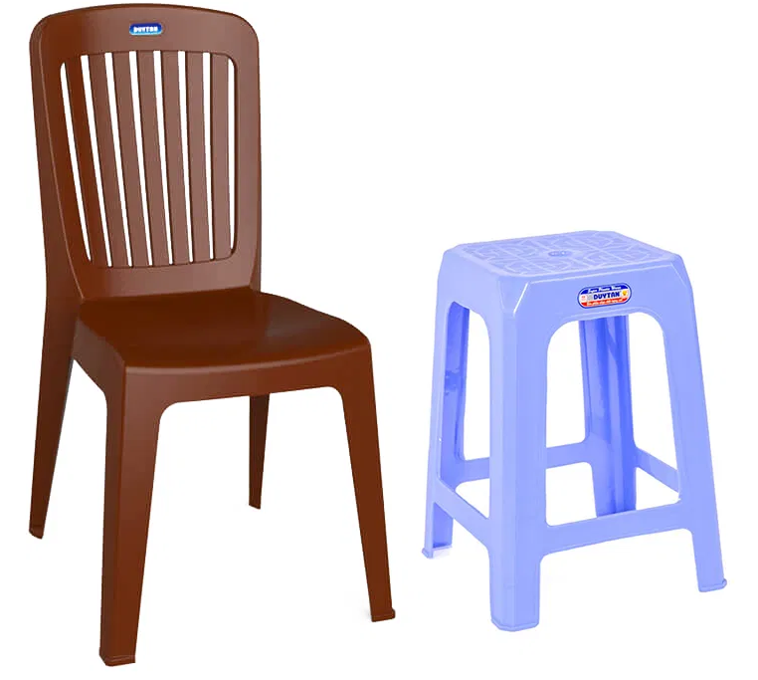
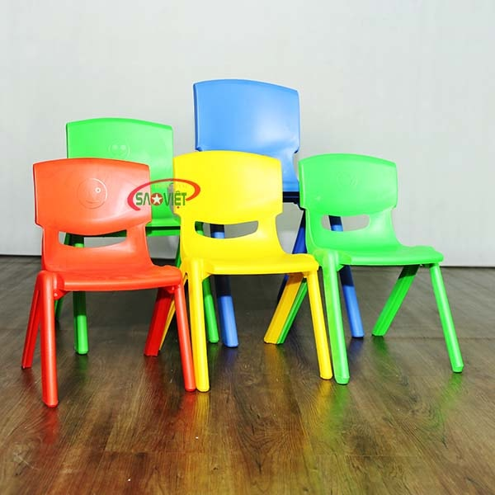
Đố bé?
Có chân mà chẳng biết đi
Có mặt phẳng lì cho bé ngồi lên?
(Là cái gì?)
ghê
3

Slide 10
4. Tập đọc
2
3
la
lá
lồ ô

Slide 11
4. Tập đọc
1
3
le le
dế
dê

Slide 12
4. Tập đọc
1
2
đê
lọ
lê la

Slide 13
Tập VΘʴt

Slide 15
ê
l
lê
Ê
L

Slide 16
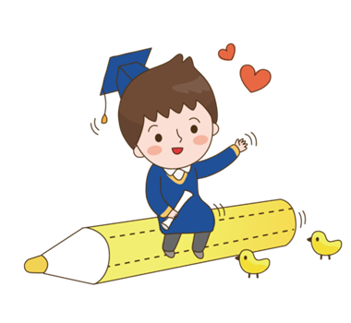
Chào tạm biệt các con.

